Slide 1
আজকের অধিবেশনে সবাইকে স্বাগতম

Slide 2
উপস্থাপনায়
পরিচিতি
দুলাল চন্দ্র বিশ্বাস
সহকারী শিক্ষক
বাদাঘাট মডেল স্কুল এন্ড কলেজ
নলকট,সদর,সিলেট
dulal2012bd@gmail.com
Mob.-01723637624
শ্রেণিঃনবম
বিষয়ঃ তথ্যও যোগাযোগ প্রযুক্তি
অধ্যায়ঃ প্রথম
পাঠঃপ্রথম
Notes:
কন্টেন্টটির মানসম্মত করার জন্য মতামত দিলে কৃতজ্ঞ থাকবো।

Slide 3
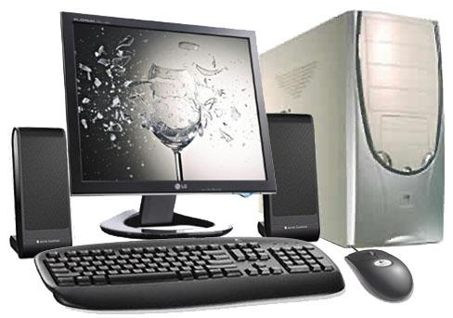
চিত্রটি কি? দেখতে পারছ
চিত্র - কম্পিউটার

Slide 4
আজকের পাঠের বিষয়
কম্পিউটার ও কম্পিউটারের ইতিহাস

Slide 5
শিখনফলঃ
এই পাঠ শেষে শিক্ষার্থীরা…
কম্পিউটারের সংঙ্গায়িত করতে পারবে;
কপিউটারের প্রজন্ম বিভাগ সম্পর্কে ব্যাখ্যা পারবে;
বাংলাদেশে কম্পিউটারের ব্যবহার সম্পর্কে বিশ্লেষণ করতে পারবে।

Slide 6
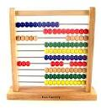
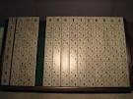
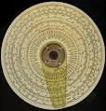
প্রাচীন এবাকাস যন্ত্র ৪৫০/৫০০ অব্দ
নেপিয়ারের হার - ১৬১৪
স্লাইড রুল - ১৬২২
স্লাইড রুল - ১৬২৩

Slide 7
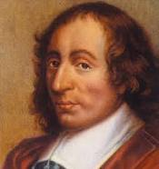
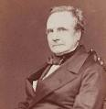
জন নেপিয়ার
ব্লেইজ পাস্কেল
চার্লস ব্যাবেজ

Slide 8
কম্পিউটারের
যুগ পরিক্রমা
প্রাথমিক যুগ
ইলেক্ট্রো মেকানিকাল
ইলেক্ট্রনিক যুগ

Slide 9
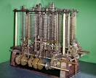
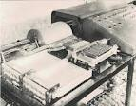
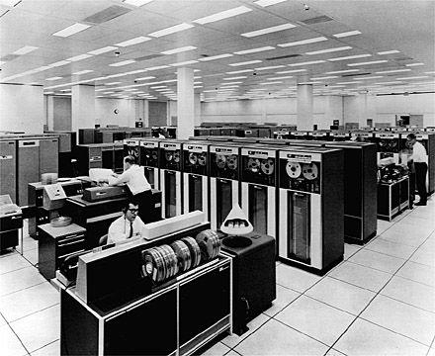
এ্যনালিটিক্যাল ইঞ্জিন
ABC কম্পিউটার
মার্ক-১ ডিজিটাল কম্পিউটার
আইবিএম

Slide 10
কম্পিউটারের প্রজন্ম বিভাগ
প্রথম প্রজন্মের কম্পিউটার
১৯৪৬-৫৯
দ্বিতীয় প্রজন্মের কম্পিউটার
১৯৫৯-৬৫
তৃতীয় প্রজন্মের কম্পিউটার
১৯৬৫-৭১
চতুর্থ প্রজন্মের কম্পিউটার
১৯৭১-বর্তমান
পঞ্চম প্রজন্মের কম্পিউটার
ভবিষ্যৎ

Slide 11
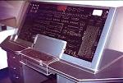
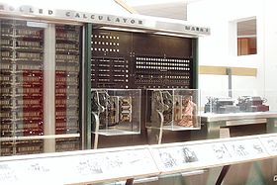
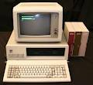
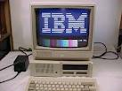
উনিভাক কম্পিউটার
মার্ক-১
আইবিএম
আইবিএম

Slide 12
সফটওয়্যারের ক্রমবিকাশ ও কয়েকজন অগ্রপথিক

Slide 13
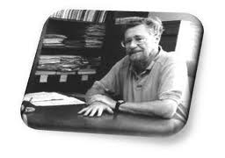
Edsqer Dijkstra- Unix এর উদ্ভাবক

Slide 14
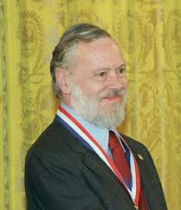
Denis Ritchi- সি এর উদ্ভাবক

Slide 15
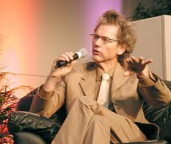
Bill joy- সান ও এস এর উদ্ভাবক

Slide 16
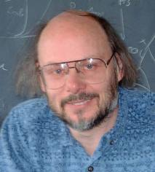
Bjarne Striustrup - সি প্লাস প্লাস এর উদ্ভাবক

Slide 17
দলগত কাজঃ
তোমরা এখন ৫ জন করে ৮টি দলে বিভক্ত হয়ে নিন্মোক্ত প্রশ্নের উত্তর লিখ।
তোমরা এখন কম্পিউটারের ইনপুট এবং আউটপুট যন্ত্র গুলো সনাক্ত কর।

Slide 18
মূল্যায়নঃ
ছোটো ছোটো প্রশ্নের মাধ্যমে উত্তর জানবো
যেমনঃ
কম্পিউটার কি?
Abacus কি?

Slide 19
বাড়ীর কাজ
১। কম্পিউটারের ব্যাবহার তোমার জীবনে কি ধরনের প্রভাব বিস্তার করে ব্যাখ্যা কর ?
২। সফট ওয়্যারের ক্রমবিকাশ আলোচনা।

Slide 20
ধন্যবাদ সবাইকে

